Slide 1




Tema 4: Om koronavaksine i Norge
Utarbeidet i samarbeid mellom FHI, HKDIR, HDIR, IMDI og Oslo kommune
Opprettet 1.9.2021

Slide 2
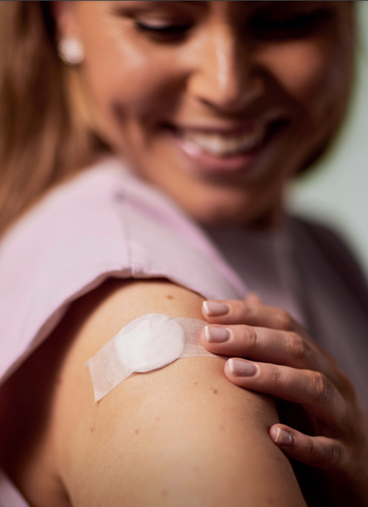
Koronavaksine i Norge
Å vaksinere seg mot koronavirus er både gratis og frivillig.
Alle som bor i Norge kan få koronavaksine om de tilhører en gruppe som anbefales vaksinen.
Du må ikke ha fødselsnummer for å få koronavaksine.
Bilde: Folkehelseinstituttet
Notes:
Til lærere:
Følg med om flere grupper etter hvert blir anbefalt vaksine: https://www.fhi.no/sv/vaksine/koronavaksinasjonsprogrammet/koronavaksine/#hvem-faar-koronavaksine
Når en vaksine er gratis i Norge betyr det at disse vaksinene er veldig viktige.
I en del andre land understreker man dette ved å gjøre vaksiner obligatoriske.
(A1-2): Du må ikke ha fødselsnummer for å få koronavaksine

Slide 3
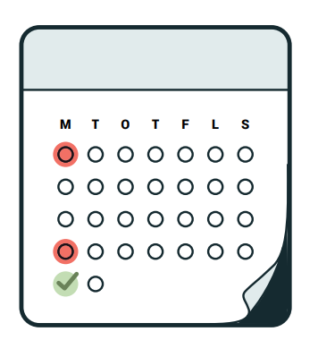
Koronavaksine i Norge
I Norge er vaksinen fra BioNTech/Pfizer eller Moderna.
Vaksinen gis 2 ganger med noen ukers mellomrom.
Du er fullvaksinert etter 2 doser.
KALENDER
Bilde: Folkehelseinstituttet
Notes:
Til lærere:
BioNTech/Pfizer er produsenten, og vaksinen omtales ofte folkelig som bare «Pfizer»-vaksinen. Selve vaksinen heter «Comirnaty».
Vaksinen fra produsenten Moderna heter «Spikevax».
Virusvektor vaksinene fra AstraZeneca og Janssen brukes ikke lenge i koronavaksinasjonsprogrammet i Norge.

Slide 4
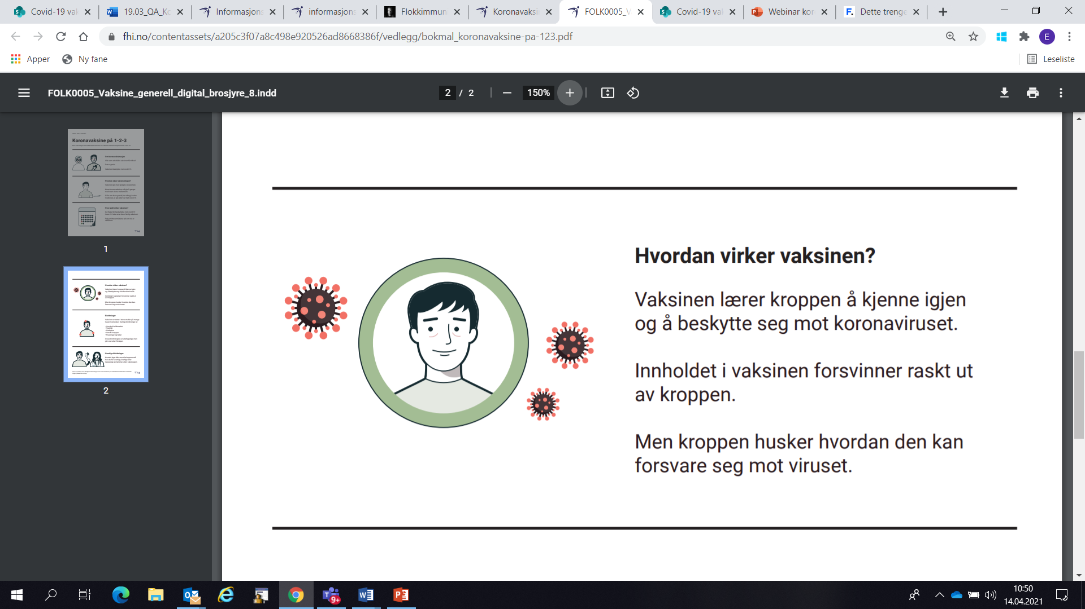
Har du hatt korona?
KALENDER
Da får du tilbud om 1 dose koronavaksine.
Du er fullvaksinert med 1 dose.
Bilde: Folkehelseinstituttet

Slide 5
Når blir jeg beskyttet mot koronavirus?
Du får god beskyttelse
en uke etter at
du er fullvaksinert.
Bilde: Folkehelseinstituttet

Slide 6
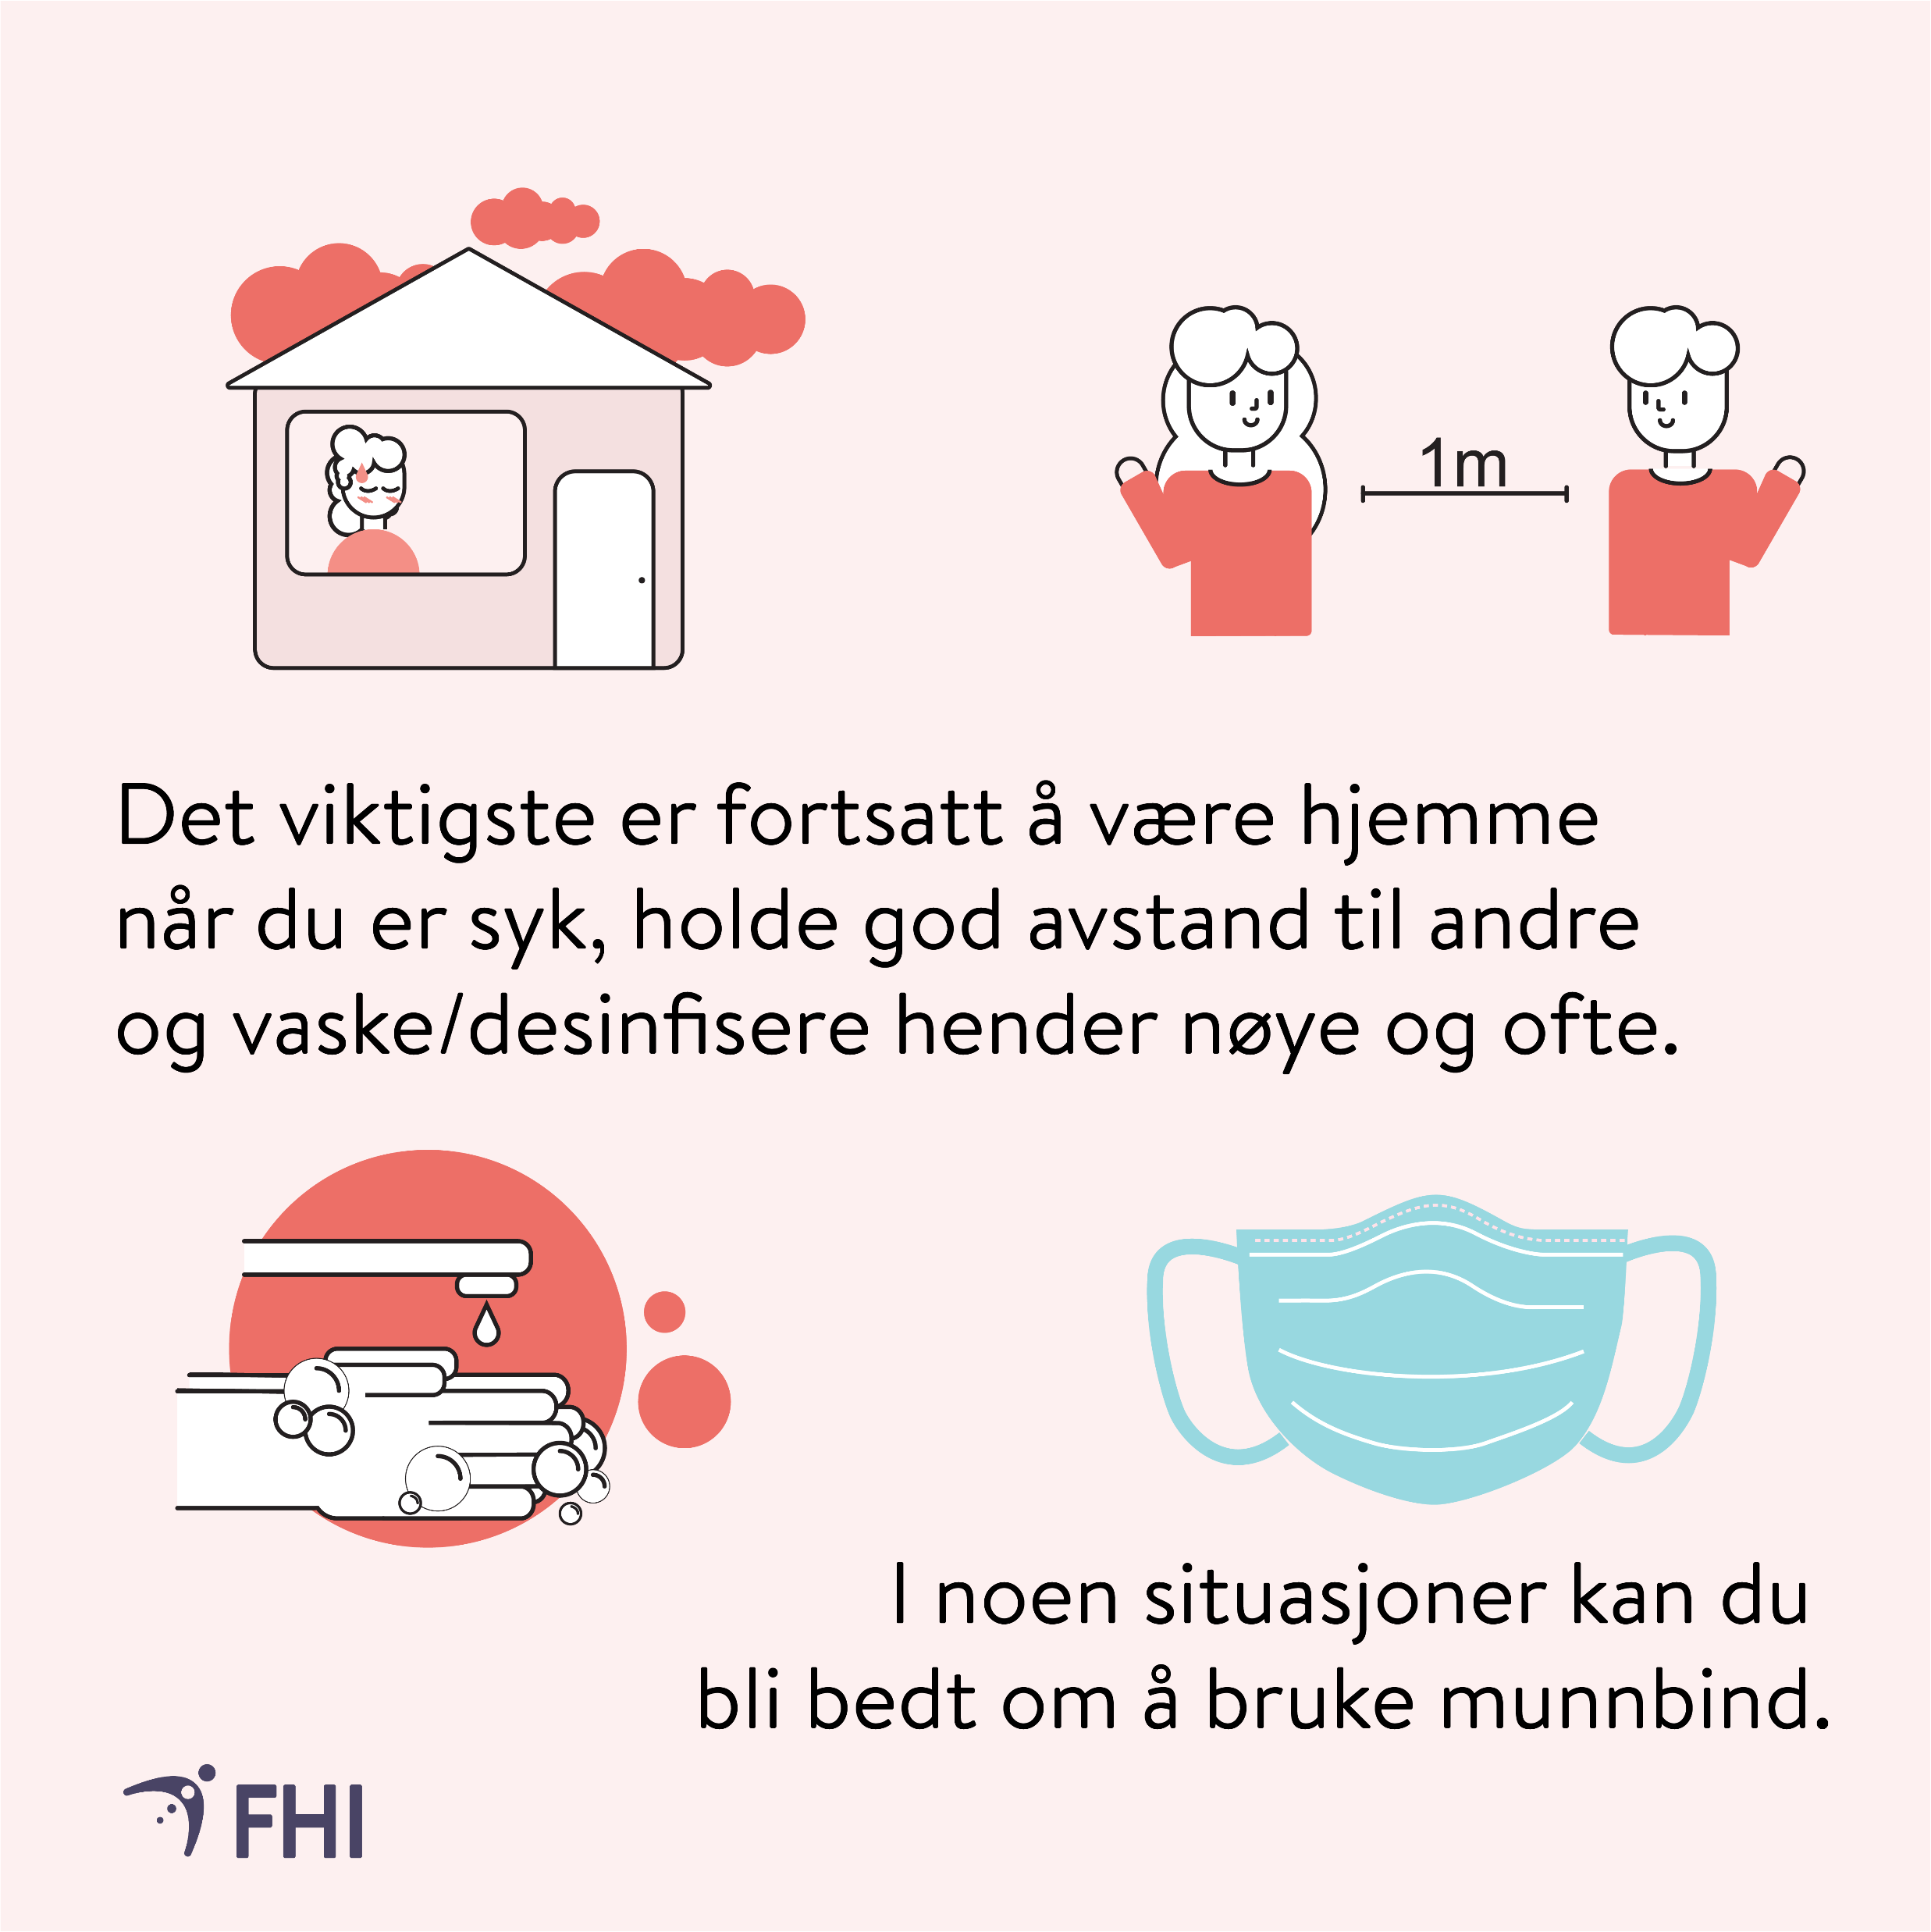
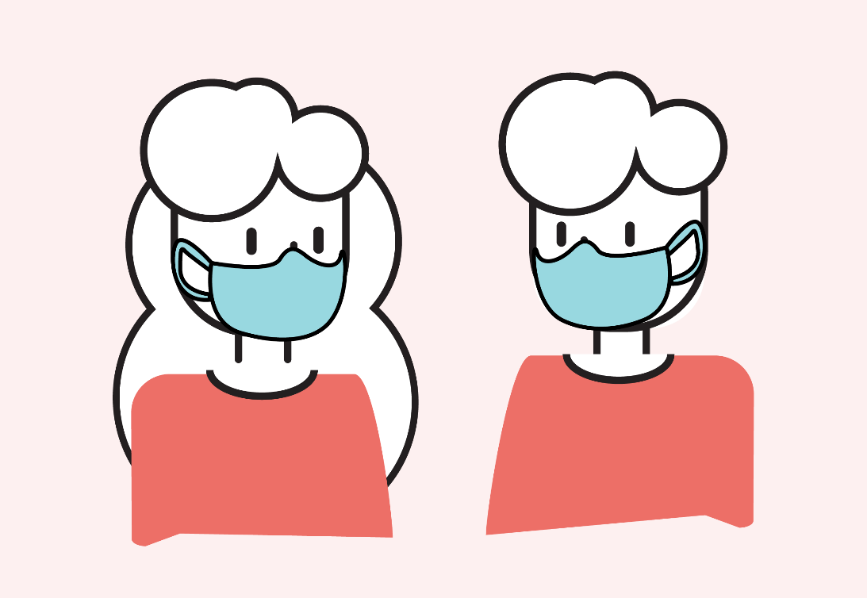
Veldig få vaksinerte får korona
Følg smittvernrådene
selv om du har
tatt koronavaksine.
Bilde: Folkehelseinstituttet

Slide 7
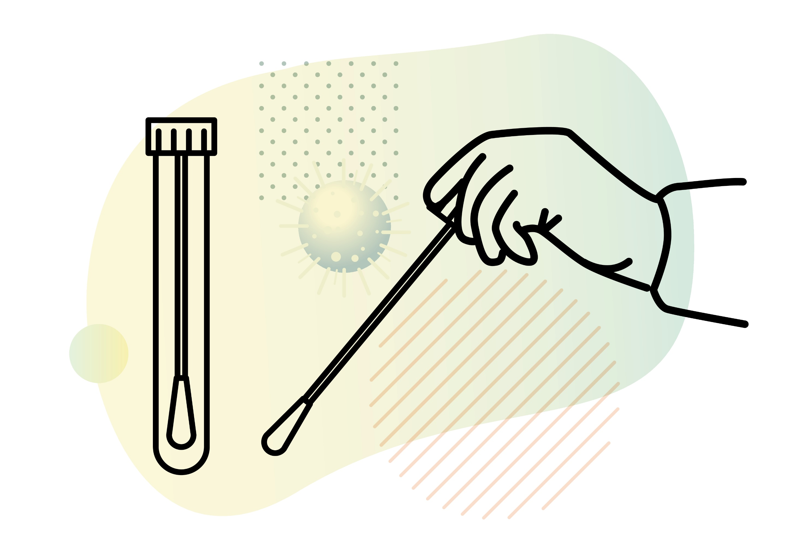
Veldig få vaksinerte får korona
Ta koronatest
om du får symptomer
på koronasykdom.
Bilde: Folkehelseinstituttet

Slide 8
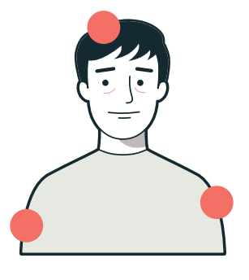
Bivirkninger
Vondt i hodet
Når kroppen trener seg på vaksinen, kan man få noen symptomer. Dette kalles bivirkninger.
De vanlige bivirkningene er ikke farlige.
De går over etter få dager.
Vondt i armen
Bilde: Folkehelseinstituttet
Notes:
Virkning = ønsket effekt/beskyttelse av vaksine. Bivirkning = uønsket effekt/symptomer man opplever mens kroppen jobber med vaksinen.
Bivirkninger er et tegn på at kroppen trener seg på vaksinen.
Bivirkninger etter koronavaksine er vanlige.
De kan også være kraftigere enn man er vant til fra andre vaksiner.

Slide 9
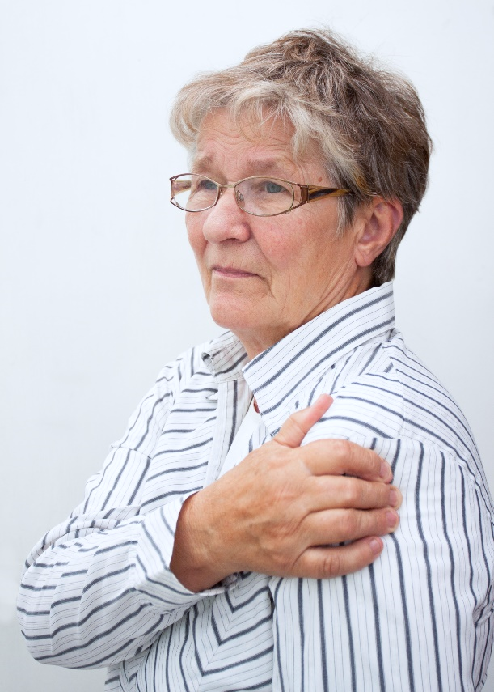
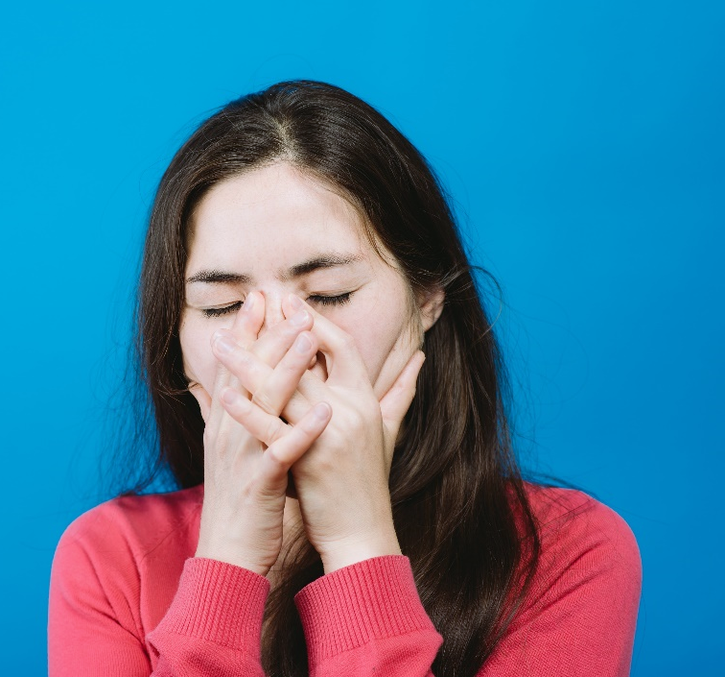
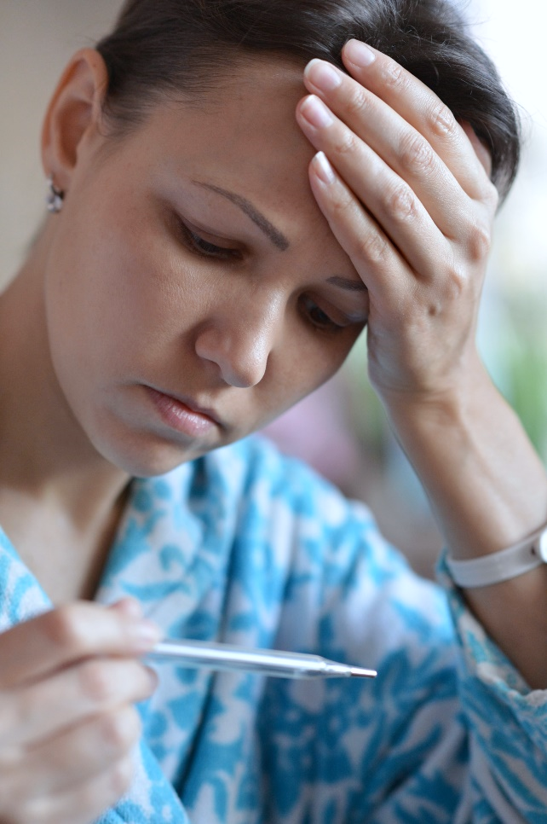

Vanlige bivirkninger
Smerter på
stikkstedet
Hodepine
Feber
Tretthet
Vondt i kroppen
Bilder: Colourbox

Slide 10
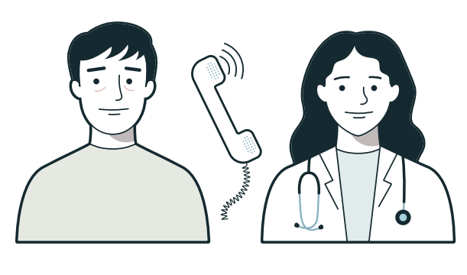
Uvanlige bivirkninger
Kontakt lege om du får:
Uvanlige symptomer
Sterke symptomer
Symptomer som varer lenge
Kontakt lege hvis du blir alvorlig syk eller bekymret.

Slide 11

Se film om bivirkninger
Bivirkningsfilm fra Folkehelseinstituttet
Bilde: Colorbox
Notes:
Viktig å presisere:
Vaksine er ikke en medisin som kan brukes for å bli frisk etter at man er blitt syk (vaksine er ikke kurativ).
Vaksine er forebyggende.
Du må få vaksine før du blir syk.
Man får vaksine for å ikke bli syk av sykdommen i fremtiden.

Slide 12
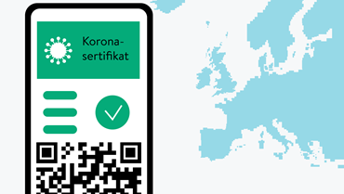
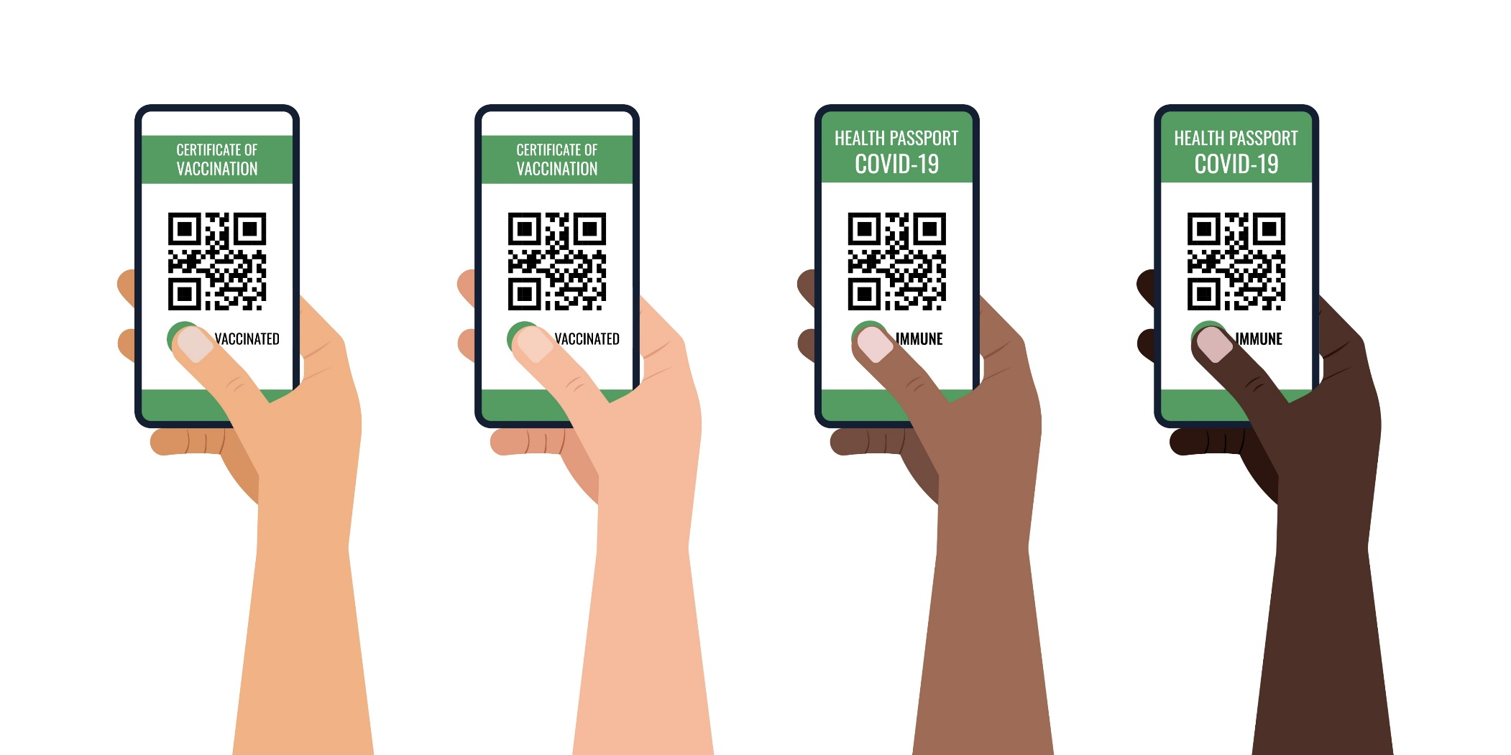
Koronasertifikat etter vaksine
Koronavaksine gir
grønt koronasertifikat når:
Du har fått 2 doser koronavaksine
ELLER
Du har hatt koronasykdom og fått 1 dose koronavaksine
ELLER
Du har fått 1 dose vaksine. Men det varer bare i 14 uker
Bilder: Folkehelseinstituttet, Colourbox
Notes:
Koronasertifikat kan også være grønt (gyldig) etter:
- Negativ koronatest (sist 24 timer)
- Gjennomgått koronasykdom (sist 6 måneder)

